Slide 1
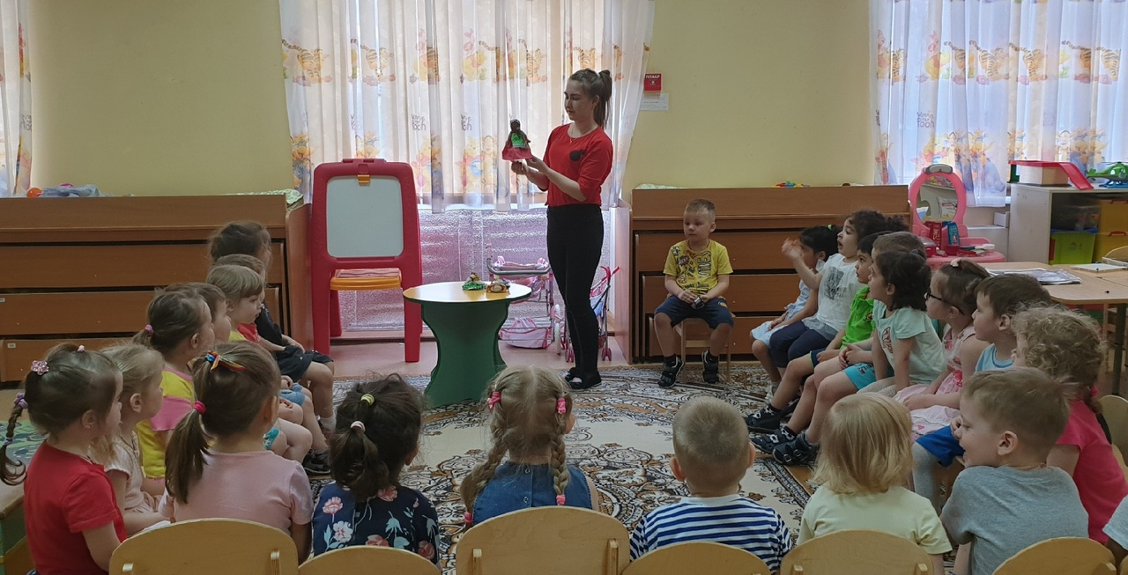
Цель: Познакомить детей с историей куклы, откуда она появилась, из чего изготавливалась, и как кукла трансформировалась в течение многих десятилетий. Основное назначение мини-музея : дети узнают историю куклы, учатся играть с ней. Экспонаты мини-музеев всегда на виду у детей. Они в любое время могут их рассмотреть, вспомнить, о чем говорили взрослые во время экскурсии. К тому же мини-музей для ребенка – это что-то свое, родное, т. к. дети принимают участие в его создании. Они с гордостью показывают принесенные из дому экспонаты и рассказывают о них.

